Slide 1
Arkkitehtuurin 100 vuotta

Slide 2
Modernin yhteiskunnan syntymiseen johtanut teollinen vallankumous kiihtyi Euroopassa 1800-luvun lopussa. Suomi oli tiiviisti mukana kehityksessä, ja itsenäistymisen jälkeen kansakunta pyrki edistämään mielikuvaa Suomesta vireänä modernina valtiona. Suomalaiset arkkitehdit rakensivat tätä mielikuvaa toimien uudistusten eturintamassa.

Slide 3
Kuinka Suomi modernisoitiin esittelee, millä tavoin sekä yhteiskunnalliset, taloudelliset että teknologiset muutokset ovat vaikuttaneet suomalaiseen arkkitehtuuriin nykypäivään saakka. Vaurastuvan valtion kehitystä tarkastellaan kuuden teeman kautta: autoilu, vapaa-aika, kaupankäynti, teollisuus, hyvinvointi ja palvelut.

Slide 4
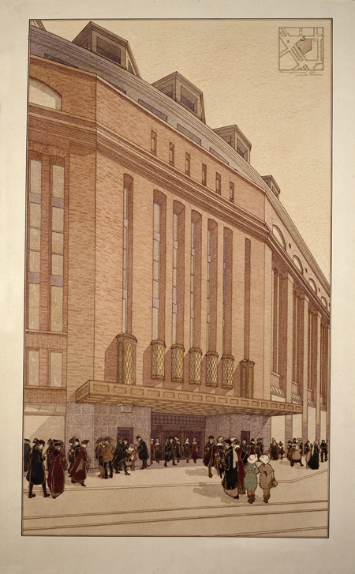
SIGURD FROSTERUS: Stockmannin tavaratalo, suunnitelma, Aleksanterinkatu 52, Helsinki 1919. / MFA originaaliarkisto

Slide 5
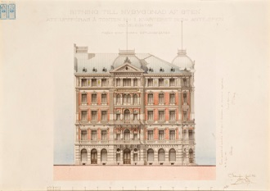
THEODOR HÖIJER: Hotelli Kämp, Pohjoisesplanadi 29, Helsinki 1886. / MFA originaaliarkisto

Slide 6
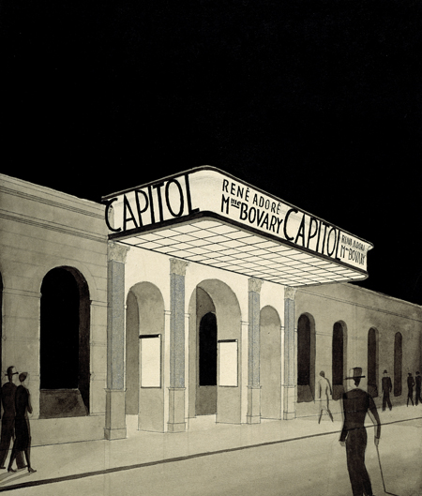
HILDING EKELUND: Bio Capitol, Mannerheimintie 16, Helsinki 1926. / MFA originaaliarkisto

Slide 7
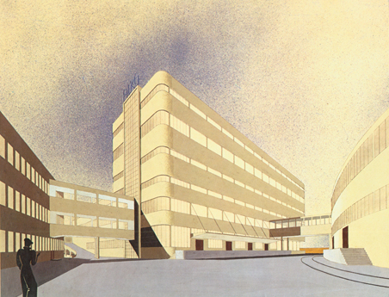
KAJ ja DAG ENGLUND: Kilpailuehdotus Alkon tehtaaksi ja keskusvarastoksi, Salmisaari, Helsinki 1935–1936. / MFA originaaliarkisto

Slide 8
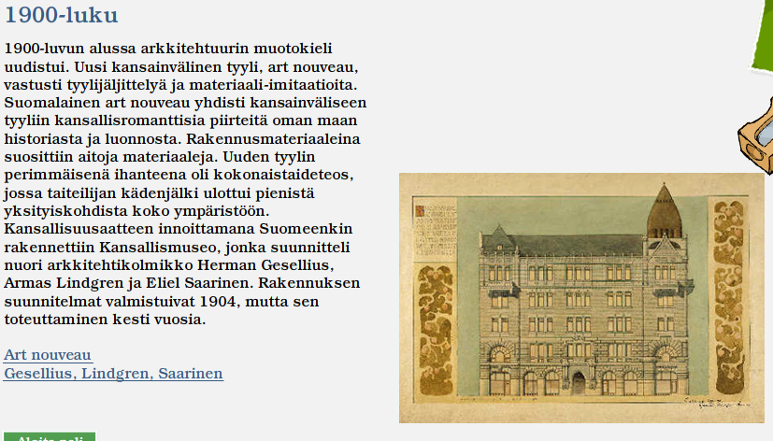

Slide 9
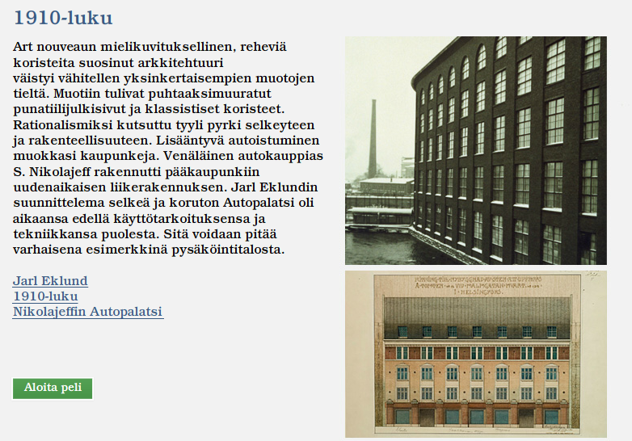

Slide 10
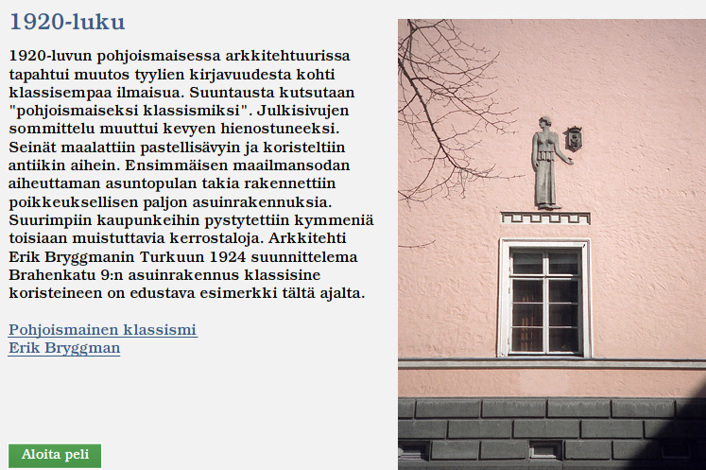

Slide 11
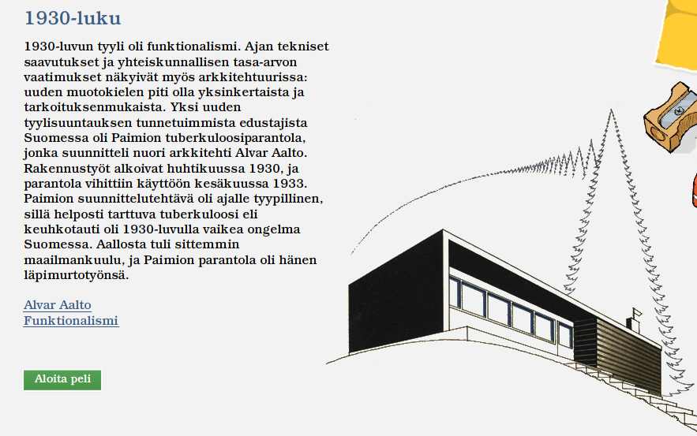

Slide 12
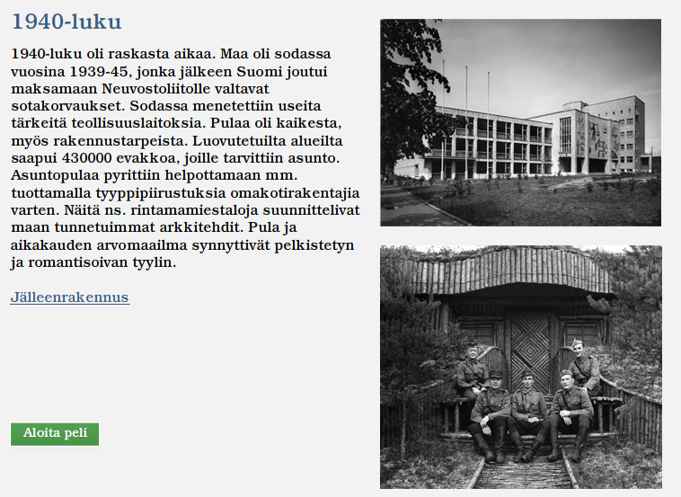

Slide 13
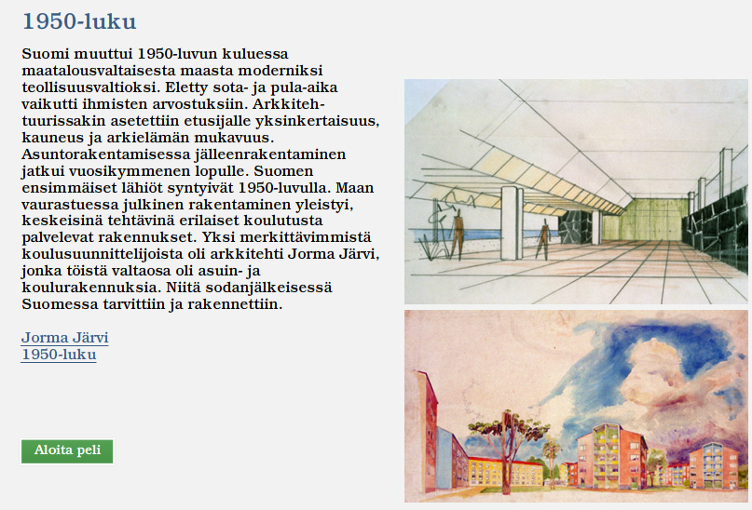

Slide 14
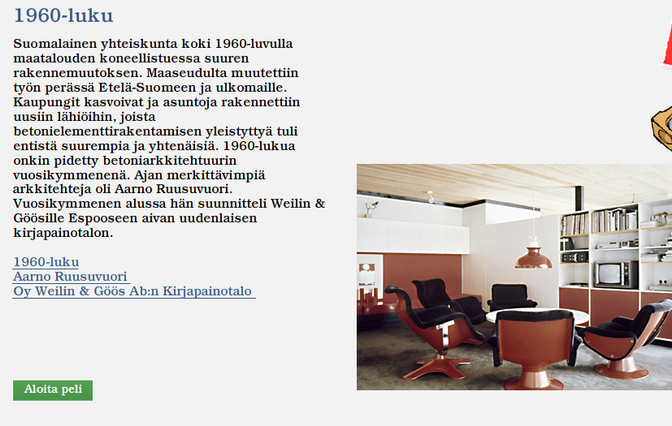

Slide 15
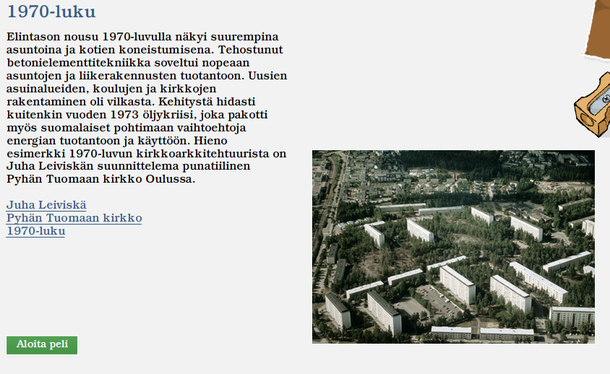

Slide 16
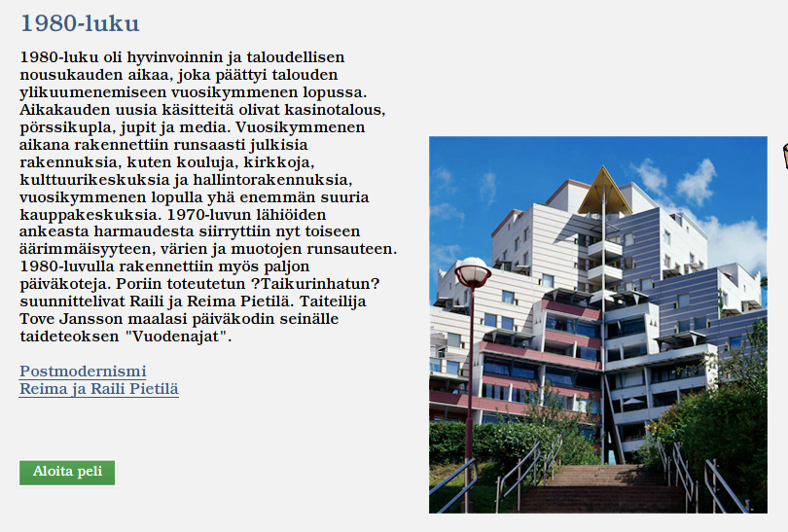

Slide 17
